Slide 1
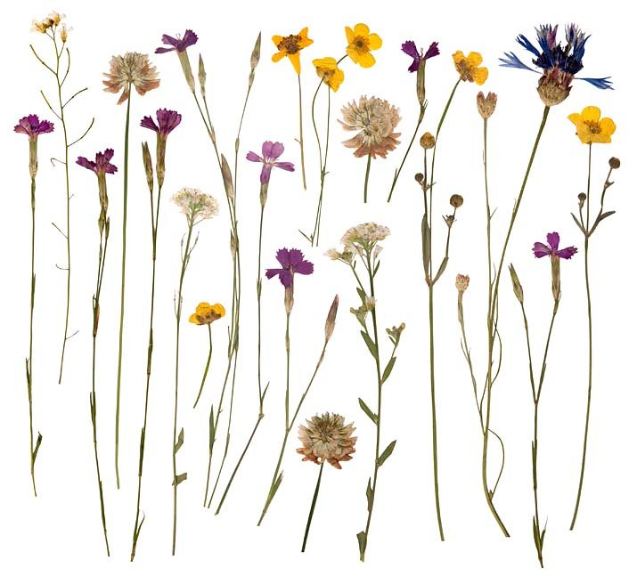
Herbář

Slide 2
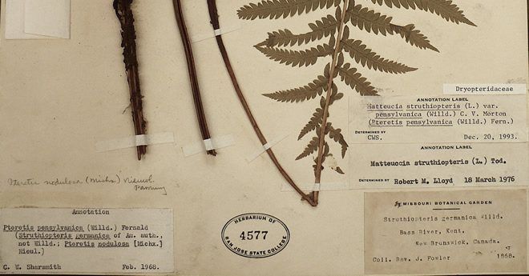
K čemu je to dobré?
doklad výskytu určitého taxonu
možnost pozdějšího určení, upřesnění a oprav původní determinace
podklady pro studie - ekologie, fenologie, fytogeografie, floristika, morfologie, …
možnost využít genetický materiál rostliny
lze použít k demonstračním a výstavním účelům
Co je to herbářová položka?
= suchá vylisovaná rostlina připevněná k listu papíru a označená schedou

Slide 3
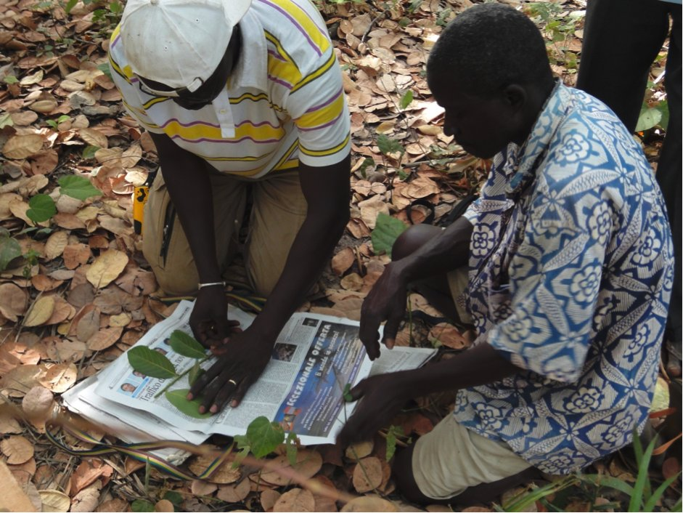
Jak na to I. – sběr rostlinného materiálu
rostliny v terénu ukládáme do pytlíků nebo igelitové tašky
nebo je rovnou zakládáme mezi noviny a kartonové desky
rostlinný materiál je potřeba co nejdříve připravit k sušení a lisování

Slide 4
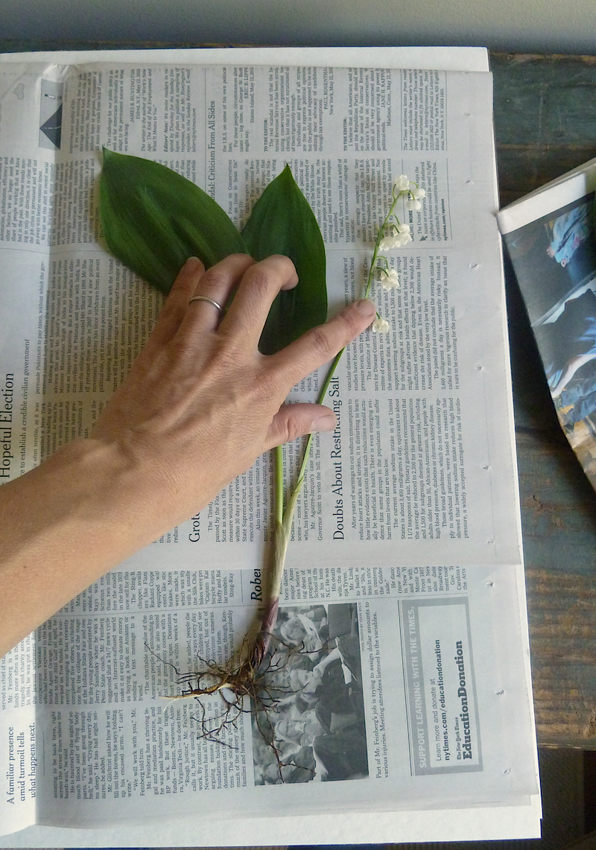
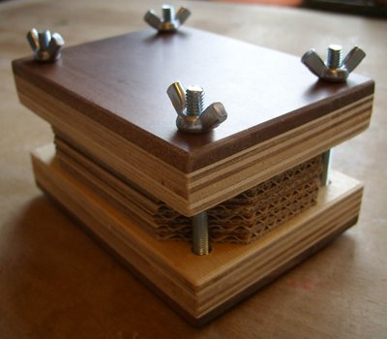
Jak na to II. – lisování a sušení
ideální je zakládat do novin nebo pijáků a prokládat lepenkovými kartony
rostliny je potřeba rovnoměrně zatížit – lis nebo knihy
důležité je překládání – alespoň druhý, třetí a pátý den

Slide 5
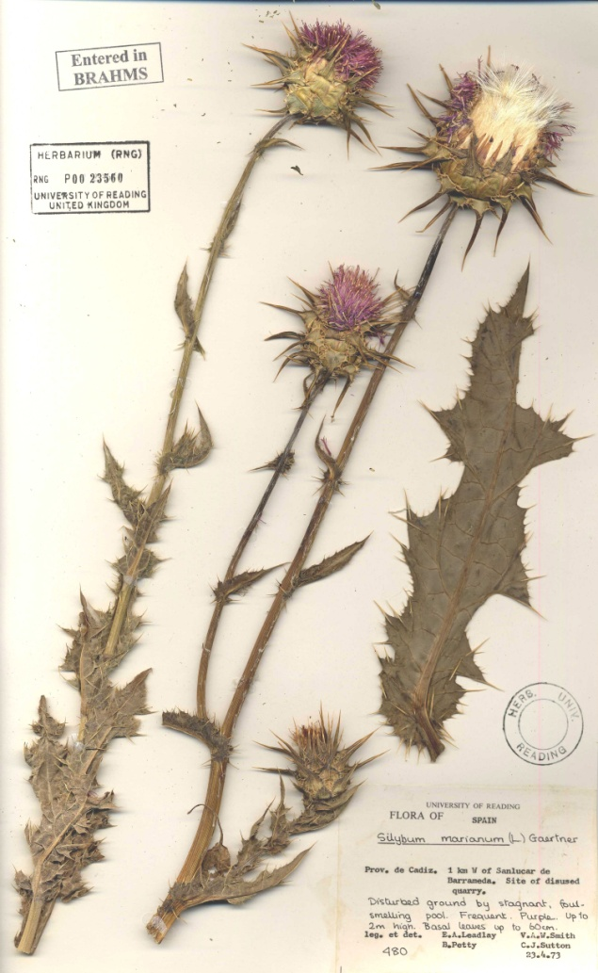
Jak na to III. – výroba herbářové položky
podkladem balící papír, rýsovací čtvrtky nebo speciální papír pro herbářování (vysoká trvanlivost, vyšší gramáž)
rostliny rovnoměrně rozmístíme, aby se nepřekrývaly
připevňujeme je bankovní lepící páskou nebo papírovými proužky (ideální lepidlo – herkules) nebo přišijeme
!!! NE izolepou
scheda:
  - musí obsahovat lokalitu, datum a jméno sběratele
  je dobré, když je na ní uvedeno jméno taxonu, případně zeměpisné souřadnice místa sběru, okolnosti nálezu, jméno herbáře a číslo položky
  je to samostatný štítek nalepený spolu s rostlinou na podkladový papír

